Slide 1



ỦY BAN NHÂN DÂN QUẬN LONG BIÊN
TRƯỜNG MẦM NON TUỔI HOA
Hoạt động khám phá khoa học
Đề tài: Tìm hiểu ngày phụ nữ Việt nam
Lứa tuổi: 4 -5 tuổi
Giáo viên: Hoàng Thị Hoa

Slide 2
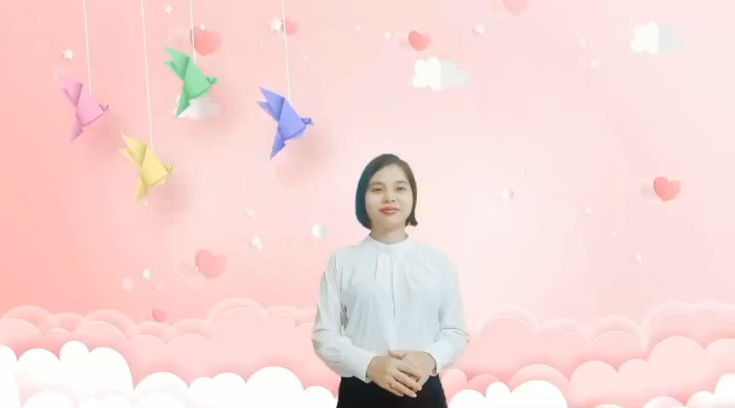

Slide 3
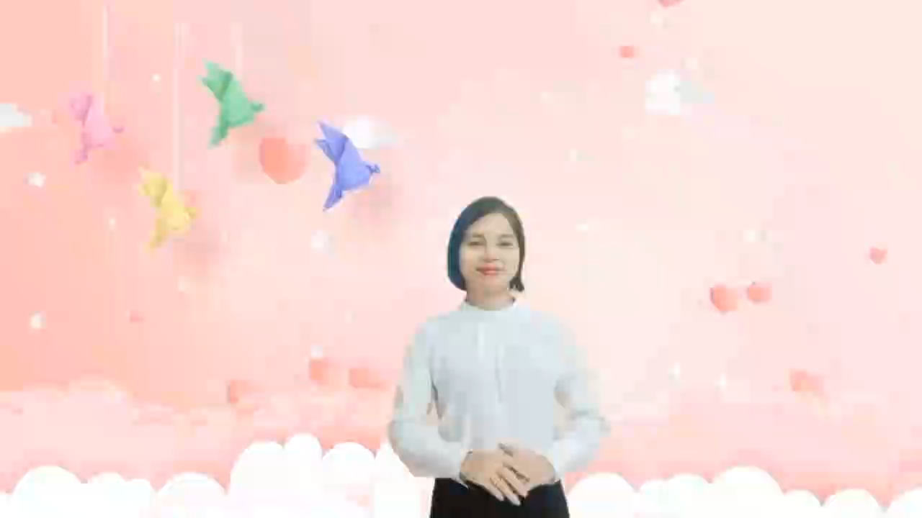

Slide 4
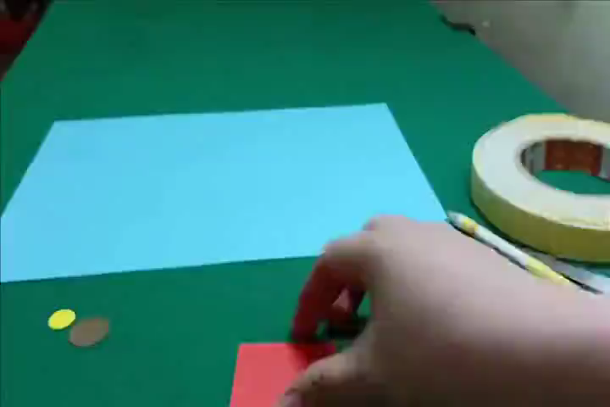

Slide 5
